Slide 1
制图的基础知识
本章重点内容
机械制图国家标准有关图幅、比例、字体、线型、尺寸的规定
学习目标
★理解掌握国家标准《技术制图》和《机械制图》的基本规定。
★会将国标中关于图幅、字体、线型、尺寸基本规定应用到制图
过程中，养成严谨、规范的绘图习惯。

Slide 2

国家标准有关制图的基本规定
制图的基础知识
什么是国标？
国家标准机构
依据国际标准化组织(ISO)制定的国际标准
结合我国具体情况，制订并颁布出相应的一系列国家标准，简称“国标”，代号“GB”。“GB/T”表示该国家标准为推荐性国标。
为了交流
为什么要做标准规定？
工程图样作为科学技术领域中的一种通用“语言” ，是工程技术人员表达设计思想、进行国内、外信息技术交流的工具。
因此对工程图样的内容、格式和表达方法等内容做出统一规范，这个统一的规范就是相关的中华人民共和国国家标准。

Slide 3
制图的基础知识
国家标准有关制图的基本规定
一、图纸幅面和格式（GB/T 14689－2008）
1. 图纸幅面
幅面代号
A0
A1
A2
A3
A4
B × L
841 × 1189
594 × 841
420 × 594
297 × 420
210 × 297
e
20
10
c
10
5
a
25

Slide 4
制图的基础知识
2523
国家标准有关制图的基本规定
2102
必要时，可以按规定加长图纸的幅面。幅面的尺寸由基本幅面的短边成整数倍增加后得出。
1982
1682
图中粗实线幅面为第一选择
1471
细实线幅面为第二选择
1261
1051
细虚线幅面为第三选择
A4×5
841
A4×4
A1
A0
630
A4×3
420
A3
A2
A3×3
A3×4
210
A4
0
297
594
891
1189
1486
1783
2080
2378
图纸幅面

Slide 5
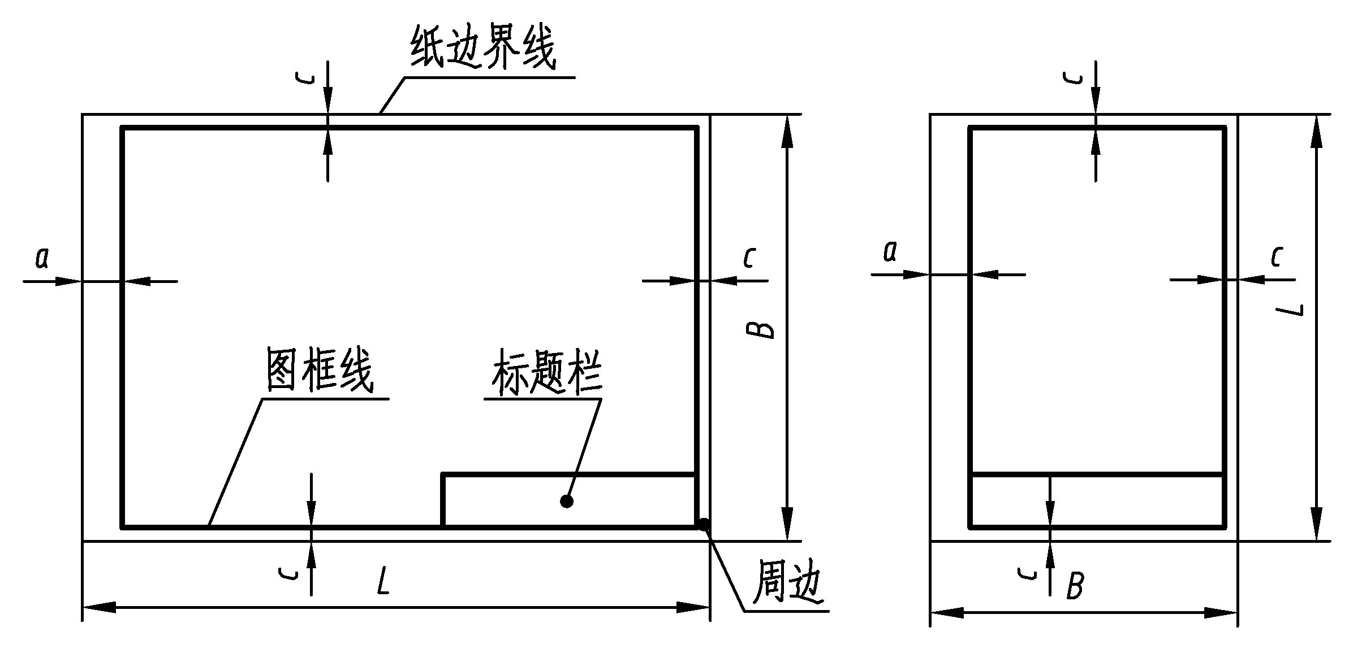
制图的基础知识
国家标准有关制图的基本规定
2.图框格式和画法
格式分留装订边和不留装订边两种
用粗实线画出图框
（a）X型 （b）Y型

Slide 6
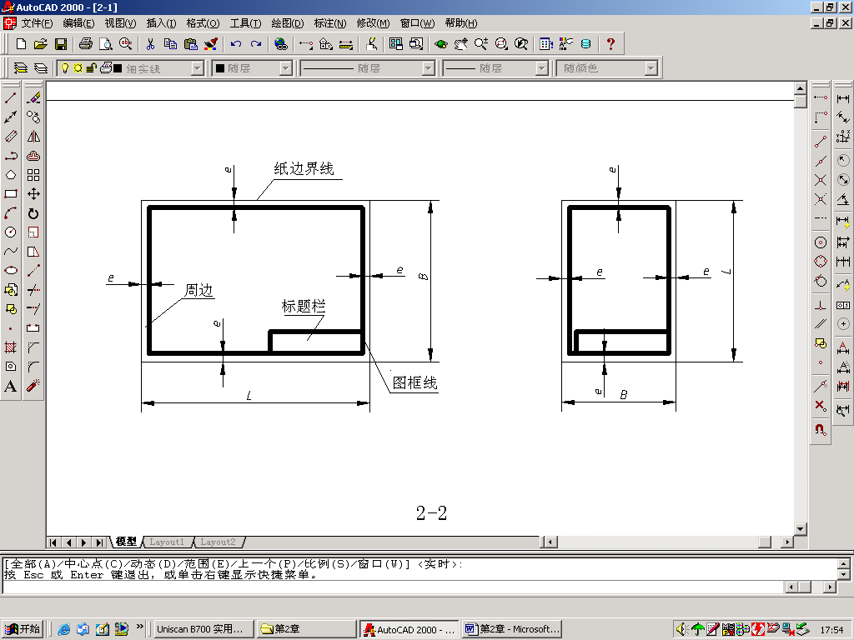
制图的基础知识
国家标准有关制图的基本规定
2.图框格式和画法
格式分留装订边和不留装订边两种
用粗实线画出图框
不留装订边的图框格式
同一产品的图样只能采用一种图框格式。

Slide 7
制图的基础知识
国家标准有关制图的基本规定
3.标题栏的方位
（a）X型 （b）Y型

Slide 8
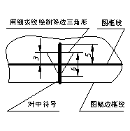
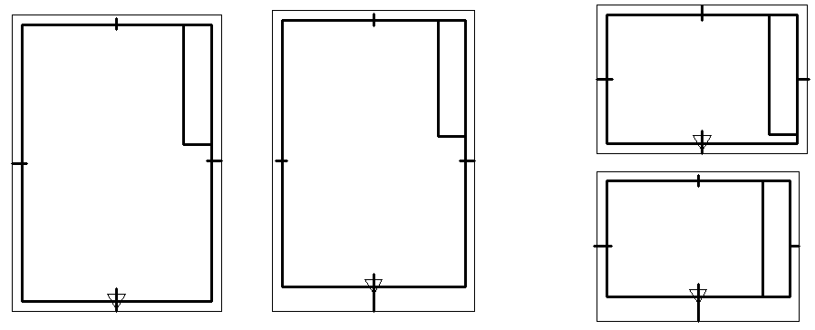
制图的基础知识
国家标准有关制图的基本规定
4.附加符号

Slide 9
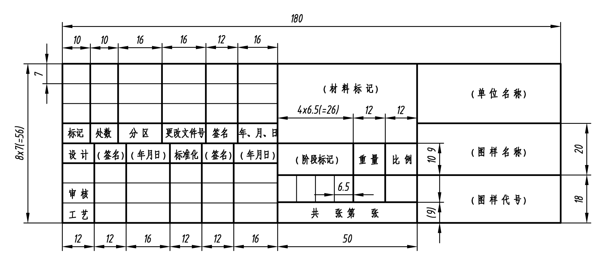
制图的基础知识
国家标准有关制图的基本规定
二、标题栏和明细栏
1.标题栏
标题栏位于图纸的右下角，其格式与尺寸按国标GB/T 10610.1－1989的规定。
零件图中标题栏的形式

Slide 10
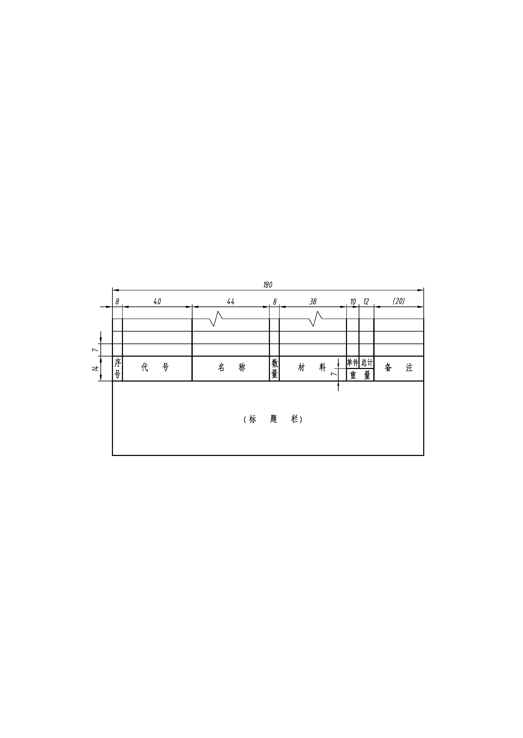
制图的基础知识
国家标准有关制图的基本规定
2.明细栏
装配图中的明细栏由国标GB/T 10609.2—1989规定，其格式和尺寸如下：
装配图中明细栏的形式

Slide 11
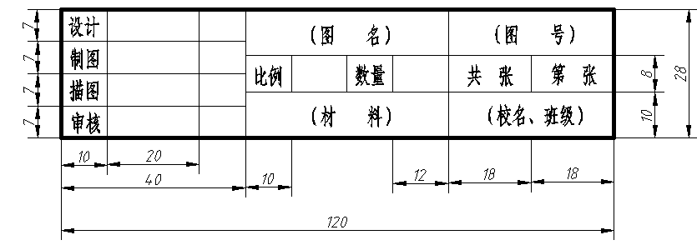
制图的基础知识
国家标准有关制图的基本规定
为了简化练习, 推荐制图练习用的标题栏和明细栏
练习使用的零件图标题栏的形式

Slide 12
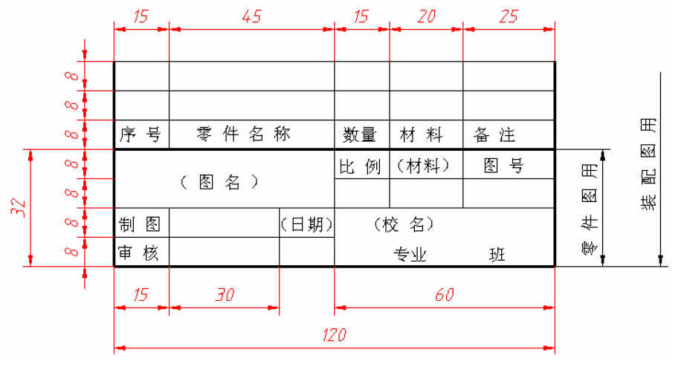

Slide 13
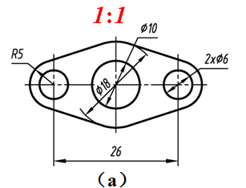
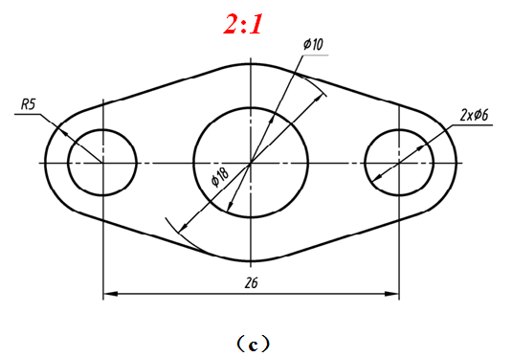
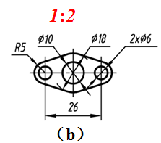
三、 比例（GB/T 14690－1993）
制图的基础知识
国家标准有关制图的基本规定
图样的比例是指图形要素的线性尺寸与实物相应要素的线性尺寸之比。
、放大比例
、缩小比例三种。
分为原值比例
不论采用何种比例绘图，尺寸数值按原值注出

Slide 14
制图的基础知识
国家标准有关制图的基本规定
三、 比例（GB/T 14690－1993）

Slide 15

四、字体（GB/T 14691－1993）
制图的基础知识
国家标准有关制图的基本规定
图样中的字体书写必须做到：
体工整、笔画清楚、间隔均匀、排列整齐
字体高度（用h表示，单位为mm）的公称尺寸系列为：
1.8、2.5、3.5、5、7、10、14、20
字体高度代表字的号数。
1.汉字
汉字应写成长仿宋体字，并应采用国家正式公布推行的《汉字简化方案》中规定的简化字。汉字的高度 h不应小于3.5 mm，其字宽一般为

Slide 16



制图的基础知识
国家标准有关制图的基本规定
1.汉字
2.数字和字母
字母和数字可写成斜体或直体，注意全图统一。斜体字字头向右倾斜，与水平基准线成75°。

Slide 17
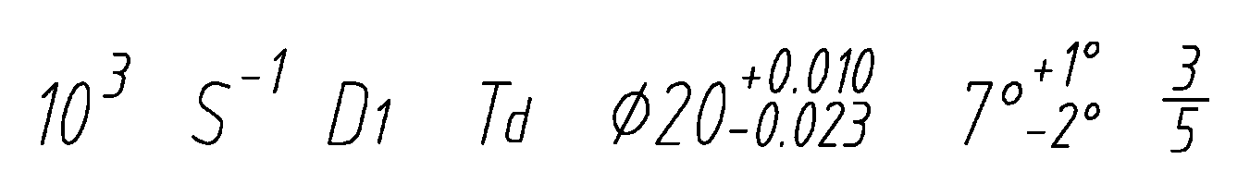

（1）用作指数、分数、极限偏差、注脚等的数字及字母一般应采用小一号的字体。
制图的基础知识
国家标准有关制图的基本规定
3.图样中书写规定与示例
（2）图样中的数学符号、物理量符号、计量单位符号以及其他符号、代号，应分别符合国家的有关法令和标准的规定。

Slide 18
五、 图线 (GB/T 4457.4－2002)
制图的基础知识
国家标准有关制图的基本规定
国家标准规定了技术制图所用图线的名称、型式、结构、标记及画法规则。它适用于各种技术图样。
1.线型
GB／T 4457.4—2002中规定了绘制各种技术图样的15种基本线型。机械制图用线型有9种。

Slide 19







常用的线型及应用
名称
线型
应用
细实线
尺寸线、尺寸界线、指引线、剖面线等
可见轮廓线、螺纹牙顶线、螺纹终止线、相贯线等
粗实线
细虚线
不可见轮廓线
中心线、对称线、齿轮的节圆线
剖切平面线
细点画线
粗点画线
细双点画线
假想轮廓线、极限位置轮廓线
波浪线
断裂边界线

Slide 20
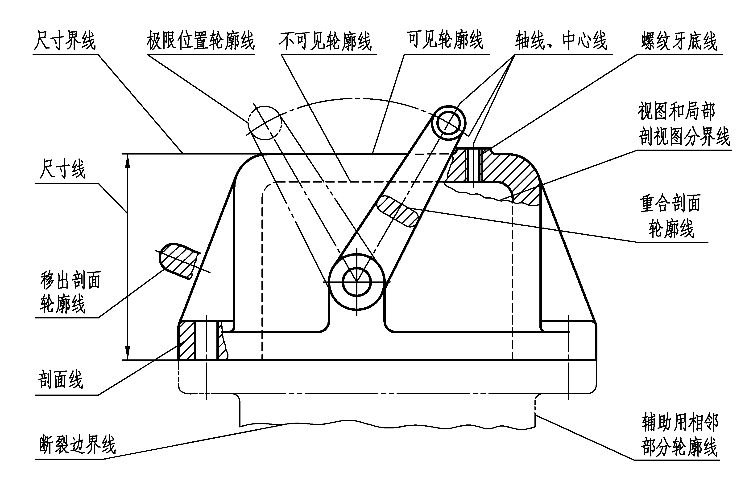

Slide 21
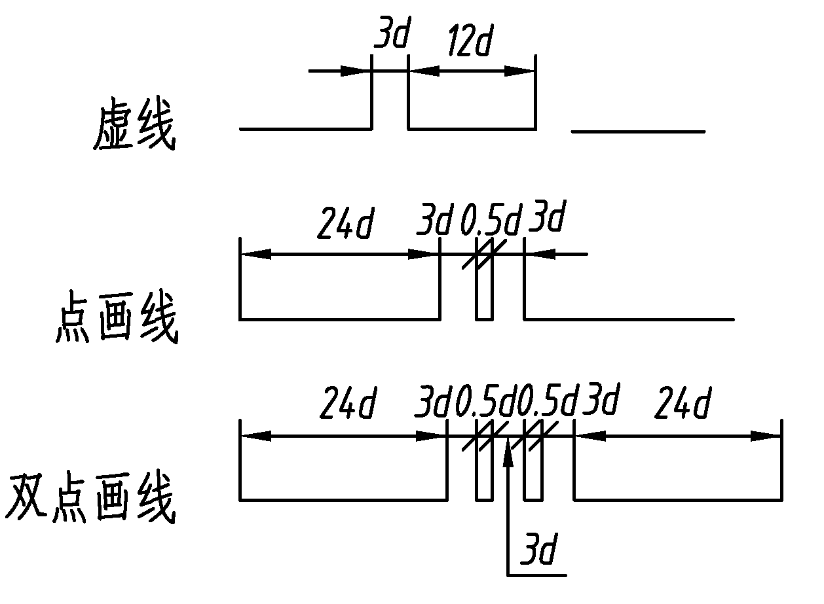
2.图线宽度
制图的基础知识
国家标准有关制图的基本规定
所有线型的图线宽度（d）应按图样的类型和尺寸大小在下列数系中选择（单位为mm）：
0.13，0.18，0.25，0.35，0.5，0.7，1.0，1.4，2。
在同一图样中，同类图线的宽度应一致。
机械工程图样上采用两类线宽，称为粗线和细线，其宽度比例关系为2:1。
3. 图线的画法
虚线、点画线、双点画线的线段长度和间隔应各自大致相等，在图样中要显得匀称协调。

Slide 22
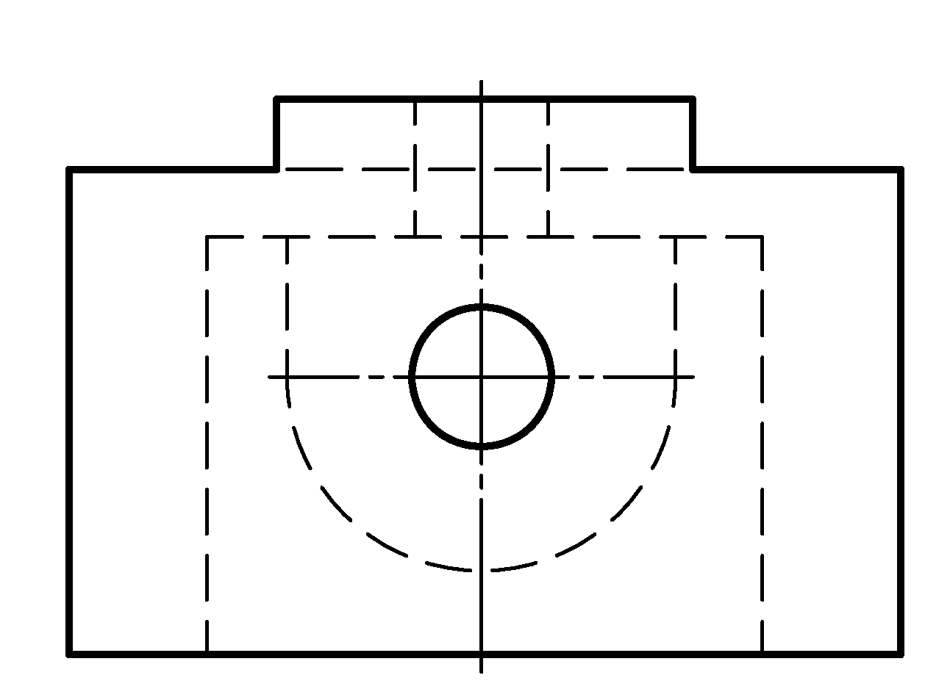
制图的基础知识
国家标准有关制图的基本规定
3. 图线的画法
正确画法
绘制圆的对称中心线时，圆心应为“画”的交点。
点画线和双点画线的首末两端应为“画”而不应为“点”、首末两端超出图形外2~5mm。

Slide 23
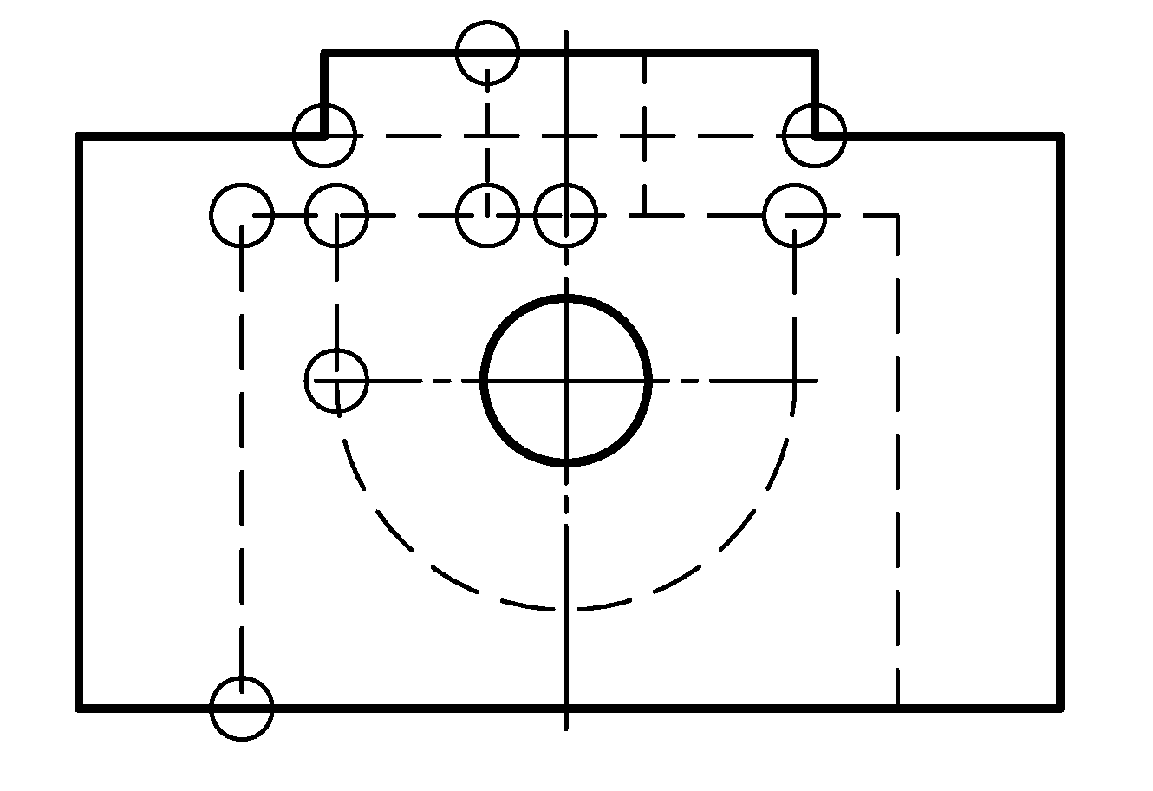
制图的基础知识
国家标准有关制图的基本规定
错误画法
A:虚线直接在实线延长线上相接时，虚线应留间隔。
B:虚线与实线相交，不应留间隔。
C:两虚线相交，应交在线段上。

